Slide 1
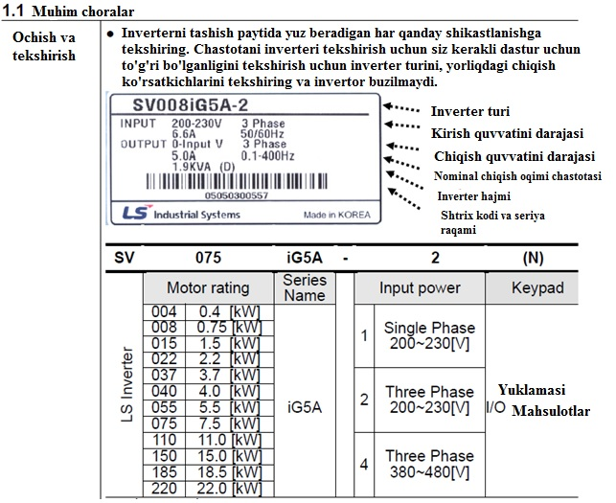
Invertor. Invertorni sozlash ishga tushirish.

